Slide 1
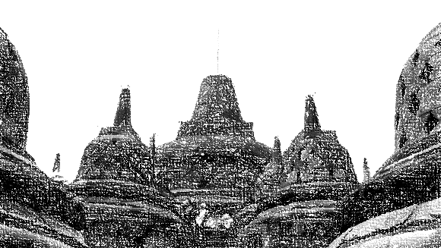
GEOGRAFI REGIONAL INDONESIA
PGO 6230
Materi Kuliah:
KEPARIWISATAAN INDONESIA

Slide 2
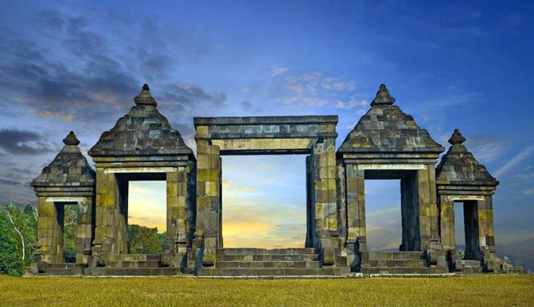
Pariwisata merupakan sektor ekonomi yang penting dalam region Indonesia. Pengembangan pariwisata dapat menjadi industri yang menyerap banyak tenaga kerja, memberikan lapangan pekerjaan kepada masyarakat lokal, menciptakan usaha baru yang dikelola oleh swasta, serta berperan dalam mendorong kemajuan region.

Slide 3
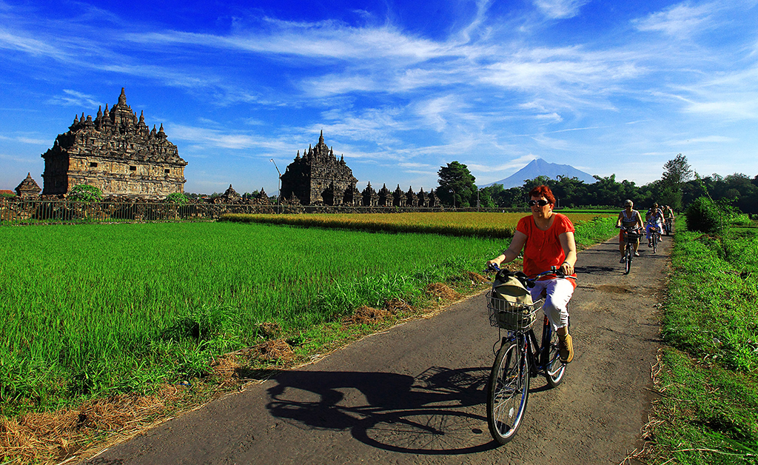
Di Indonesia, pariwisata pernah mencapai kejayaan pada awal dekade 90an dengan perolehan devisa mencapai 3,3 miliar dolar amerika, menempati peringkat ketiga penerimaan devisa negara di luar minyak dan gas, sesudah tekstil dan kayu.

Slide 4
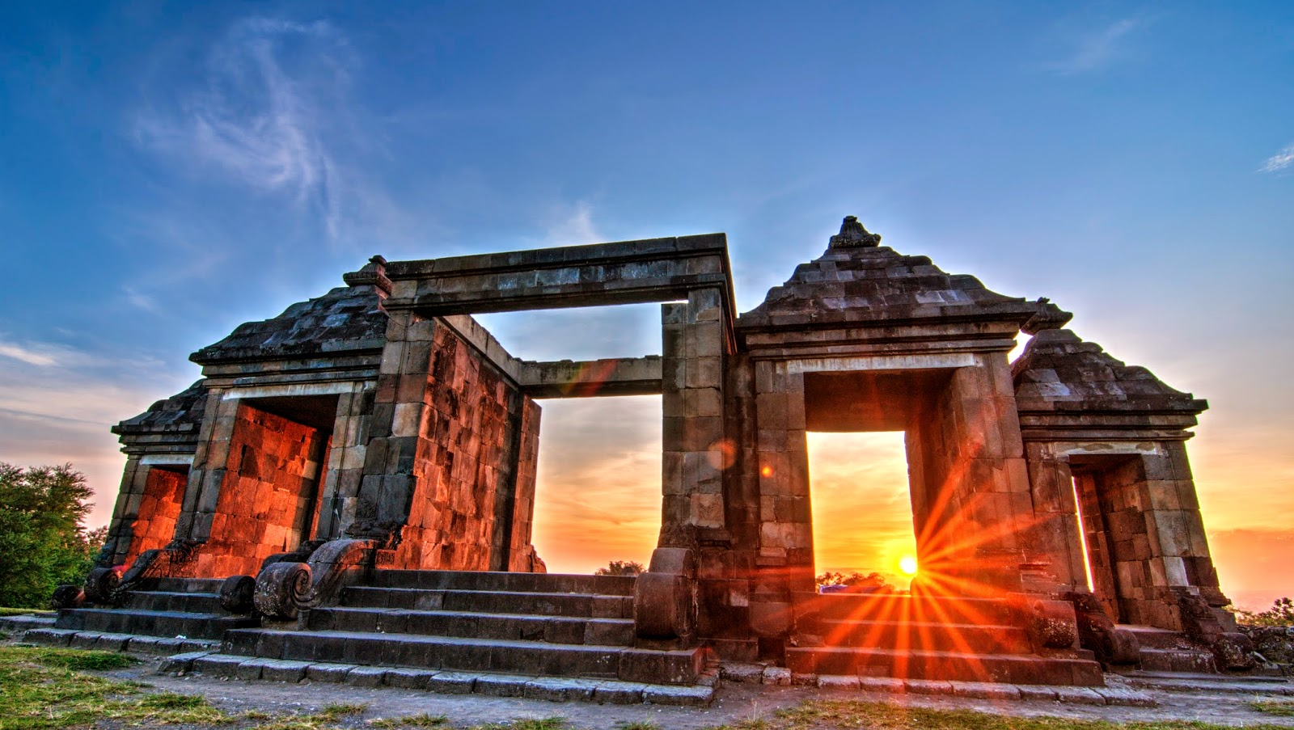
Pariwisata untuk banyak negara khususnya di Afrika, Amerika Latin, dan Asia, termasuk Indonesia merupakan sesuatu yang penting untuk pertumbuhan ekonomi yang cepat. Bahkan di negara maju industri pariwisata memegang peranan penting dalam perdagangan luar negeri karena jumlah devisa yang dihasilkan melebihi volume dari berbagai barang ekspor negara tersebut.

Slide 5
Kata pariwisata baru populer di Indonesia setelah diselenggarakan Musyawarah Nasional Tourisme II di Tretes, Jawa Timur, pada tanggal 12 hingga 14 Juni 1958. Sebelumnya, istilah yang digunakan adalah tourisme yang berasal dari bahasa Belanda. Penggantian istilah tersebut atas prakarsa Presiden Soekarno pada waktu itu (Yoeti, 1984: 30).
Istilah pariwisata berasal dari bahasa sansekerta yang terdiri dari dua suku kata yaitu pari dan wisata. Kata pari berarti berkeliling atau bersama (Prabowohadi, 1983: 3), banyak, berkali-kali, lengkap (Oka A Yoeti, 1984: 30). Sedangkan kata wisata berarti pergi, berangkat, bepergian, tentram, tetap hati, setia (Haryono, 1978: 6-7), perjalanan (Yoeti, 1984: 30; Prabowohadi, 1983: 3).

Slide 6
Beberapa definisi tentang pariwisata telah diajukan oleh para ahli. Oka A Yoeti (1997: 63) memberikan definisi, pariwisata adalah suatu perjalanan yang dilakukan untuk sementara waktu, dari suatu tempat ke tempat lain, dengan maksud dan tujuan bukan berusaha atau mencari nafkah di tempat yang dikunjungi, tetapi semata-mata sebagai konsumen menikmati perjalanan tersebut untuk memenuhi keinginan yang bermacam-macam.
Definisi yang lain hampir serupa dikemukakan oleh H. Kodhyat (dalam Spillane 1987: 21) yaitu pariwisata merupakan perjalanan dari satu tempat ke tempat lain, bersifat sementara, dilakukan perorangan maupun kelompok sebagai usaha mencari keseimbangan atau keserasian dan kebahagiaan dengan lingkungan hidup dalam dimensi sosial, budaya, alam, dan ilmu. Definisi lain masih sangat banyak sesuai dengan latar belakang dan kepentingan pembuatnya.

Slide 7
Dari segi jumlah wisatawan, bentuk parisiwata dibedakan menjadi wisata perorangan, wisata keluarga, dan wisata rombongan.
Dari segi kepengaturannya, bentuk pariwisata dapat dibedakan menjadi wisata berencana, wisata paket, wisata terpimpin, wisata khusus, dan wisata tambahan.
Terdapat berbagai motivasi dalam melakukan perjalanan wisata sebagaimana tercermin dalam berbagai bentuk pariwisata. Pada dasarnya menurut Mac Intosh motivasi berwisata dapat dikelompokkan menjadi empat macam yaitu: Motivasi fisik (physical motivations), Motivasi budaya (cultural motivations), Motivasi antarpersonal (interpersonal motivations), Motivasi status dan prestise (status and prestige motivations)

Slide 8
Selain karena motif-motif tertentu, terdapat beragam faktor lain yang berperan penting dalam mempengaruhi kunjungan wisatawan ke suatu daerah atau negara.
Faktor-faktor tersebut antara lain pendapatan, harga, kualitas, hubungan politik antar negara, hubungan ekonomi antar negara, hubungan sosio budaya antar negara, perubahan musim, faktor hari libur, kebijaksanaan dan peraturan pemerintah, adanya pembatasan memasuki negara, teknologi pengangkutan, serta stabilitas politik dan keamanan di negara yang menjadi tujuan wisata.

Slide 9
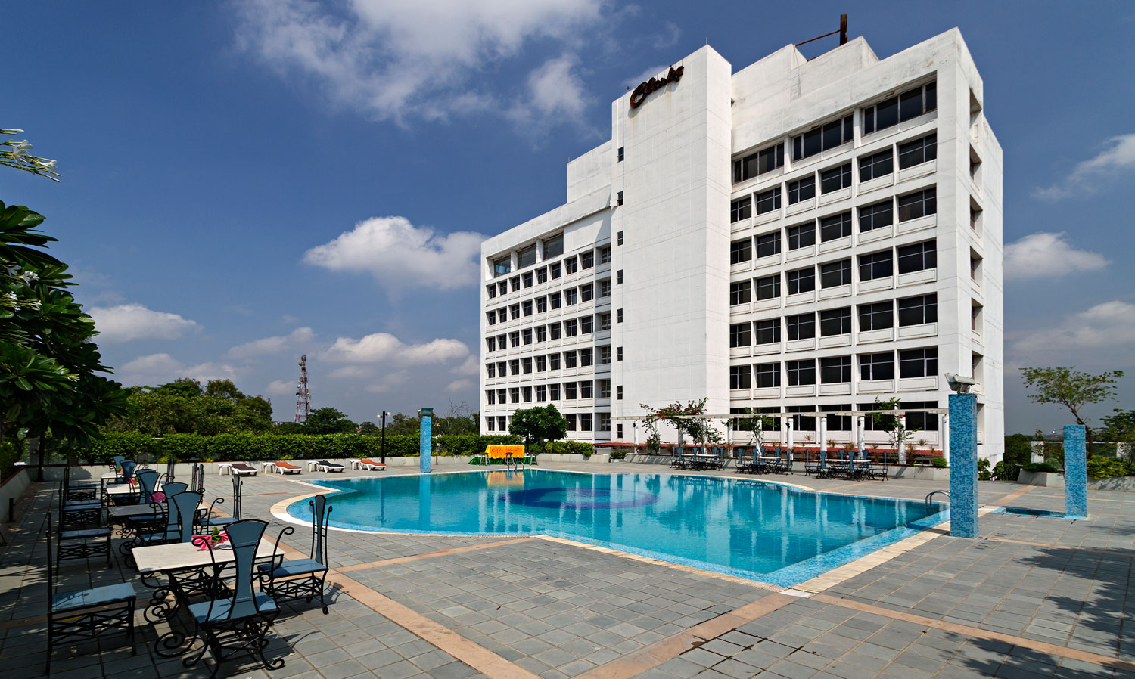
Pengembangan industri pariwisata perlu didukung dengan prasarana dan sarana kepariwisataan.
Termasuk dalam prasarana kepariwisataan antara lain jaringan jalan, pelabuh
an, bandar udara, terminal, bank, kantor pos. Sedangkan sarana kepariwisataan antara lain moda transportasi, akomodasi yang berupa hotel dan sarana penginapan lainnya, restoran, obyek wisata, atraksi wisata, dan toko suvenir.

Slide 10
Pariwisata di Indonesia telah berkembang sejak masa kolonial Belanda pada tahun 1910-1920 yaitu dengan keputusan gubernur jenderal tentang pembentukan Vereniging Toeristen Verker yang merupakan official tourist bureau pada masa itu. pengembangan pariwisata ini tidak terlepas dari meningkatnya perdagangan antara Benua Eropa dengan Asia khususnya dengan Indonesia. Pariwisata pada periode ini kemudian mengalami kemunduran pada masa pendudukan Jepang.
Setelah kemerdekaan, pariwisata kembali berkembang dengan dirintis oleh lembaga pariwisata nasional. Kunjungan wisatawan mancanegara dari waktu ke waktu terus mengalami peningkatan, hal ini merupakan indikator telah berkembangnya pariwisata di Indonesia. Pada tahun 1969 jumlah wisatawan baru 86.100 orang, tahun 1978 meningkat menjadi 468.000 orang, dan pada tahun 1992 bahkan kunjungan wisatawan melebihi target 3 juta orang.

Slide 11
Jenis wisata di Indonesia sangat bervariasi antara lain terdapat wisata budaya, wisata bahari, wisata cagar alam, wisata konvensi, agrowisata, wisata buru, wisata ziarah, wisata belanja, dan wisata alam.
Wisata budaya antara lain dalam bentuk upacara adat seperti yang terdapat di yogyakarta dan bali. Wisata bahari merupakan wisata untuk menikmati keindahan laut seperti di Kepulauan Seribu, Bunaken, Wakatobi, Raja Ampat, dan sebagainya.
Wisata pertanian mulai banyak dikembangkan khususnya pada wilayah dengan komoditas pertanian tertentu yang unik dan spesifik. Wisata belanja terdapat pada wilayah perbelanjaan baik tradisional maupun modern.
Adapun untuk wisata alam, Region Indonesia memiliki banyak tujuan wisata yang berkaitan dengan keindahan alam baik berupa gunung, pantai, gua, dan keindahan alam lainnya.

